Slide 1

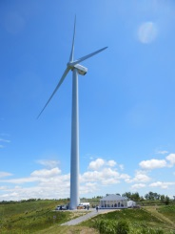

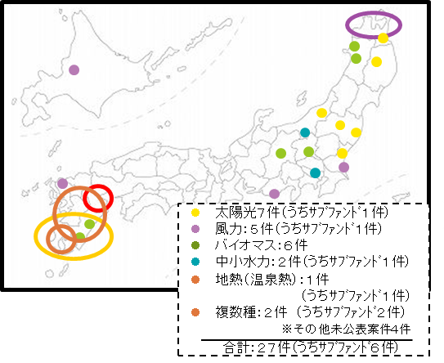
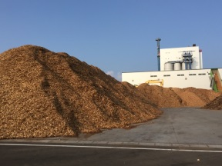
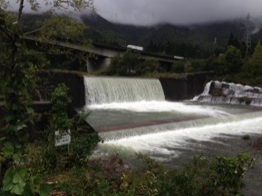
地域低炭素投資促進ファンド事業
補助
施策番号：55
平成30年度予算48億円（平成29年度予算額48億円）
実施期間：平成25年度～
担当課：大臣官房環境経済課（03-5521-8240）
再生可能エネルギー事業への投資促進
一定の採算性・収益性が見込まれる低炭素化プロジェクトを出資により支援することで、地域金融機関からの融資等を受けやすくするとともに、その審査やモニタリングの過程において様々な助言等を行う。
※固定価格買取制度の認定を受ける太陽光発電事業を除く。
国
補助金
基金設置法人
※平成29年３月末時点。公表ベース。
出資
基金
民間
資金
風力
出資
回収・
配当
バイオマス
投資
低炭素化プロジェクトの実現
（ＳＰＣによる実施）
CO2削減効果：981,474ｔ／年 （２７件合計）
中小水力
１
平成30年度予算48億円
（平成29年度予算額48億円）
実施期間：平成25年度～
補助率：非営利法人（基金設置法人）に定額
担当課：総政G 環境経済課 （03-5521-8240）

Slide 2
地域低炭素投資促進ファンドの出資実績
平成28年度までに27件を出資決定 し、合計約110億円の出資上限額（コミットメント額）を設定。
本ファンドが呼び水となり、7倍程度の民間資金等（総事業費：約900億円）が集まる見込み。
さらに、設備の建設等による地域経済効果や雇用効果、地元関連産業の育成、売電収益の地元還元など、様々な形で地域活性化効果が見込まれる。
 | 出資額 | 件数 | 総事業費 （見込み）
太陽光 | 12.6億円 | 7件 | 151.8億円
風力 | 41.9億円 | 7件 | 359.0億円
中小水力 | 18.4億円 | 3件 | 45.3億円
バイオマス | 23.0億円 | 7件 | 302.0億円
地熱・温泉熱 | 2.1億円 | 1件 | 17.5億円
複数種 | 12.0億円 | 2件 | 25.1億円
合計 | 110.0億円 | 27件 | 900.7億円
分野別
 | 出資額 | 件数 | 総事業費 （見込み）
北海道 | 16.1億円 | 3件 | 237.0億円
東北 | 31.5億円 | 8件 | 329.0億円
関東 | 6.4億円 | 3件 | 34.2億円
東海 | 5.9億円 | 1件 | 59.9億円
甲信越 | 6.1億円 | 3件 | 69.9億円
九州・沖縄 | 26.0億円 | 7件 | 127.6億円
全国 | 18.0億円 | 2件 | 43.1億円
合計 | 110.0億円 | 27件 | 900.7億円
地域別
※北陸、近畿、中国、四国については、実績無し
2

Slide 3
出資対象プロジェクト①
  ◆「CO2削減」＋「地域活性化」に貢献する投資
出資方針の主なポイント
・ CO2を減らす事業
・ 地域経済を元気づける地域主導型の事業
・ 当該事業のみを行う事業主体（SPC等）
・ 民間投資家を含めた資金調達が整う見通し
・ 長期的な事業採算性
・ 民間事業主体が主導する経営体制
3

Slide 4
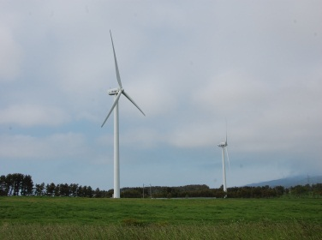
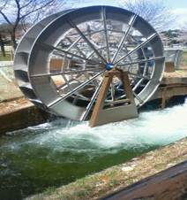
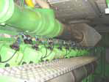
出資対象プロジェクト②
  ◆「CO2削減」＋「地域活性化」に貢献する投資
対象事業の例
風力発電
中小水力発電
バイオマス発電・熱利用
地熱発電、温泉発電・熱利用
熱融通・供給（コジェネ、廃熱、太陽熱、地中熱、地下水等の未利用熱等）
低炭素運輸システムのためのインフラ整備（LRT、EV充電設備等）
これらを組み合わせ地域づくり・ まちづくりとして実施する事業
＜想定される事業の一例＞
地域の様々な企業が協力して地域活性化を目指した事業会社を立ち上げ、地元の自然資源を活かして風力、小水力、バイオマスなどの事業を起こしていくようなプロジェクト。
○風力発電事業
○中小水力発電事業
○バイオマス発電事業
4

